Slide 1
Biomechanika 11
Moment síly
Daniel Jandačka, PhD.

Slide 2
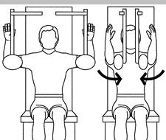
Moment síly
Otáčivý účinek síly nazýváme moment síly.
Pohyby našich končetin přes kloubní spojení jsou způsobeny momenty sil, které vytvářejí naše svaly. Pomocí svalů, které produkují momenty sil v našich kloubech, se můžeme pohybovat.
Při cvičení se vám může zdát 50-ti kg zátěž někdy jako „poloviční“. Co způsobuje, že můžeme zvedat i těžké závaží s relativně malou silou?

Slide 3
Máme tři druhy situací, ve kterých vnější síla působí na volné těleso
1. Centrální síla – vnější síla, jejíž vektorová přímka prochází těžištěm tělesa, způsobuje pouze pohyb posuvný. Taková síla působí na závodní boby v nestočené části tunelu.
2. Excentrická síla – vnější síla, jejíž vektorová přímka neprochází těžištěm tělesa a způsobuje jak změnu posuvného, tak změnu otáčivého pohybu. Příkladem může být síla působící na gymnastu v době odrazu při přeskoku přes koně.
3. Dvojice sil – jsou síly, které mají stejnou velikost, působí v opačném směru, ale neleží na téže přímce. Způsobují změnu pouze otáčivého pohybu. Výslednice těchto dvou sil je nula, takže podle prvního Newtonova zákona nezpůsobují změnu posuvného pohybu.

Slide 4
Definice momentu síly
Velikost momentu síly vzhledem k momentovému bodu je přímo úměrná velikosti působící síly a vzdálenosti tohoto bodu od vektorové přímky síly, která moment vyvolává.
Vzdálenost mezi vektorovou přímkou síly a zvoleným bodem označujeme jako rameno síly.

Slide 5
Diagram volného tělesa – skok o tyči. Modrý plný bod označuje těžiště atleta. Černé šipky představují reakční síly, kterými působí tyč na ruce atleta. Modré šipky představuji ramena síly vzhledem k ose otáčení a těžišti.
r₂
F₂
r₁
F₁

Slide 6
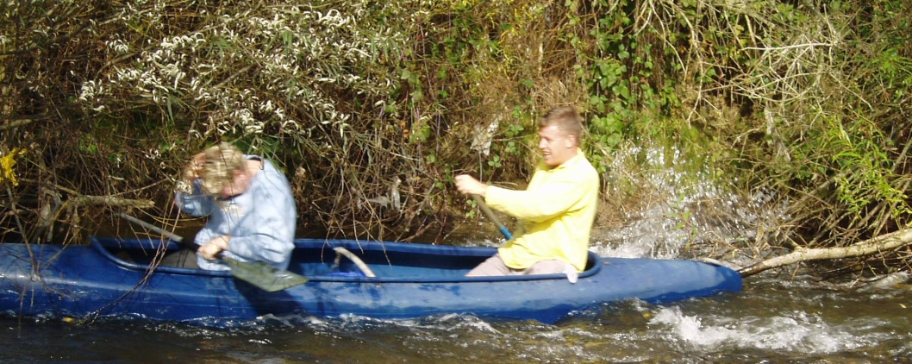
Příklady použití momentu síly při sportu
Protože bod otáčení pádla je v místě úchopu horní ruky, tak čím níže posuneme naši spodní ruku, tím větší moment síly budeme mít. V praxi to znamená, že naše záběry budou sice delší, ale například při stejné síle záběru s větším otáčivým účinkem.
V tenisu, golfu, hokeji a podobně je moment síly, který vyvoláme silovým působením, závislý na uchopení hokejky, golfové hole a tenisové rakety.
Moment síly musí být také použit v těch sportech, kde se my nebo naše náčiní otáčí.
V bojových sportech, jako je judo nebo řeckořímský zápas, sportovci volí takové chvaty, aby působili co největším momentem síly na svého protivníka.

Slide 7
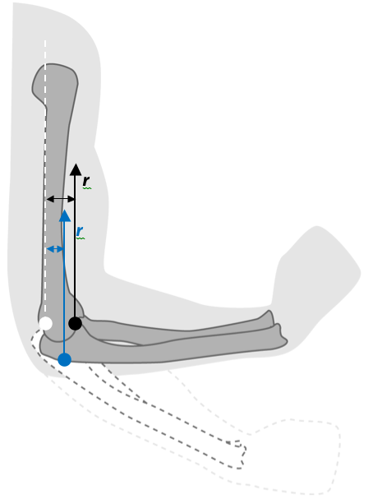
Moment svalové síly
Na obrázku vidíme sílu vyvolanou bicepsem brachii na předloktí, když se mění poloha loketního kloubu z plné extenze do flexe 90º. Vytváří v průběhu tohoto pohybu svaly stále stejný moment síly? Schopnost bicepsu brachii vytvářet moment síly v loketním kloubu je závislá na poloze loketního kloubu. Rameno síly svalů se mění v závislosti na vzájemné poloze jednotlivých segmentů kloubu
Rameno momentu síly svalu biceps brachii klesá z r₁ na r₂, když v lokti dochází k extenzi. Střed otáčení loketního kloubu je označen bílým plným bodem, úpon bicepsu brachii černě v poloze 90° a modře v poloze 120°. Šipky označují síly, kterými působí úpon bicepsu brachii na tuberosity radia a bicipital aponeurosis hluboké fascie mediální části předloktí.

Slide 8
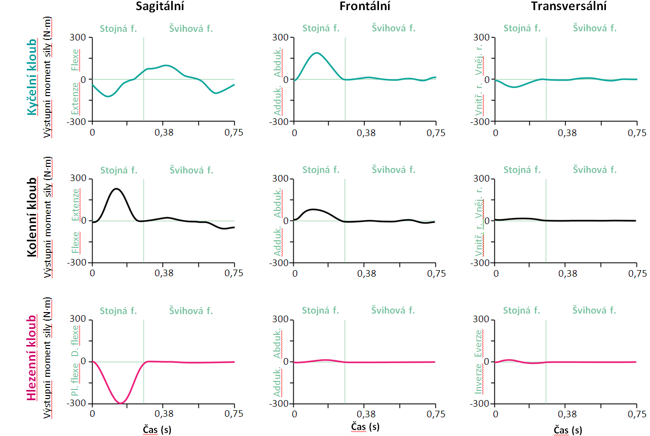
Výstupní momenty sil v levém kyčelním, kolenním a hlezenním kloubu v krokovém cyklu běhu (4 m/s) atleta (první kontakt přes špičku).
Měřeno v Centru diagnostiky lidského pohybu OU

Slide 9
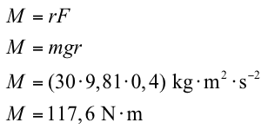
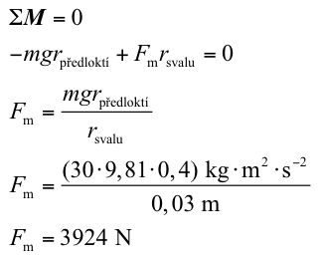
Síly a momenty sil při rovnováze
Aby těleso bylo ve statické rovnováze, součet vnějších sil a součet vnějších momentů sil působících na těleso se musí rovnat nule.
Odhad svalových sil pomocí rovnic statické rovnováhy
Jestliže jsou flexory loketního kloubu upnuty přibližně 0,03 m od osy loketního kloubu na předloktí, potom platí:
Představme si, že držíme činku o hmotnosti 30 kg. Náš loket je v 90° flexi a předloktí je paralelní s podlahou. Pokud je naše předloktí dlouhé 0,4 m, jakým momentem bude činka působit na předloktí vzhledem k ose otáčení (loketní kloub)?

Slide 10
Flexory loketního kloubu musí působit silou téměř 4 000 N, aby udržely činku o hmotnosti 30 kg! To znamená, že naše svaly musí vytvářet relativně velké síly, aby produkovaly efektivní momenty v našich kloubech, neboť jejich rameno síly je mnohdy velmi malé. Výhodou je, že k vyvolání efektivních momentů je dostačující nepatrné zkrácení našich svalů.

Slide 11
Děkuji za pozornost

